Slide 1



Three tailed foxes
三尾狐电商网站
只为你提供最精致的服务

Slide 2
目 录
团队
（我们是谁）
产品介绍
（我们做什么）

Slide 3

团队
我们是谁
团队介绍
成员介绍

Slide 4
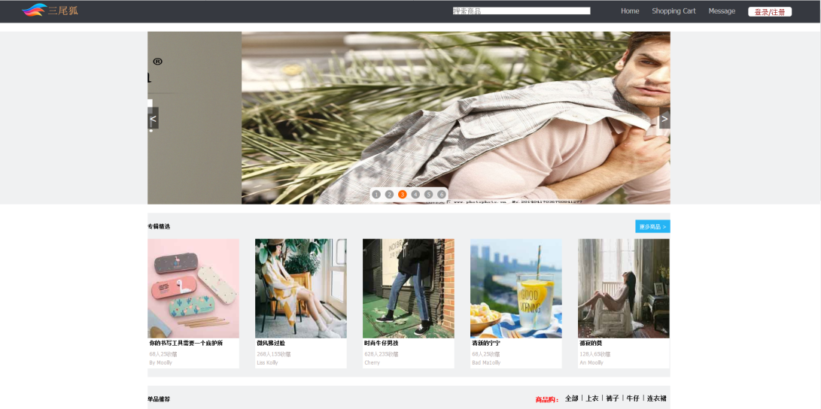
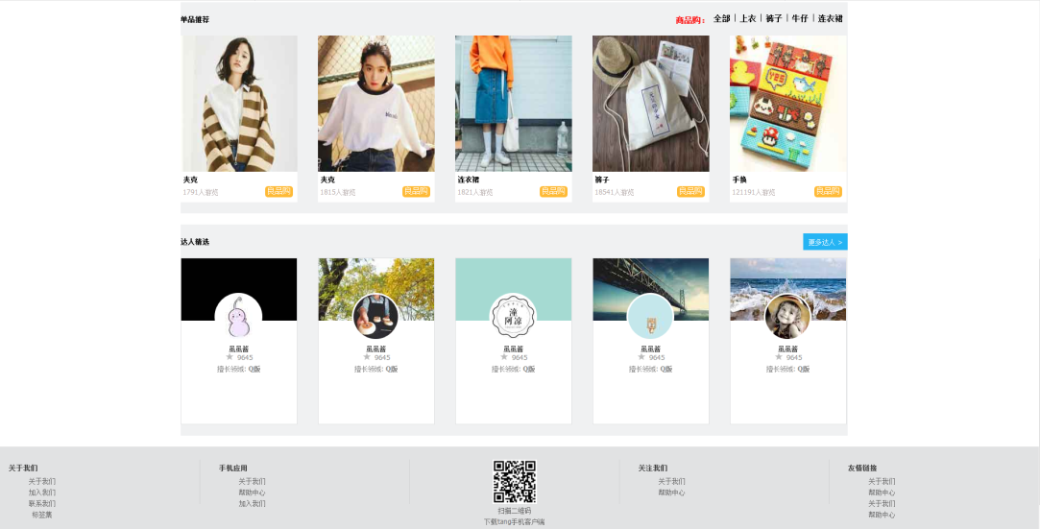
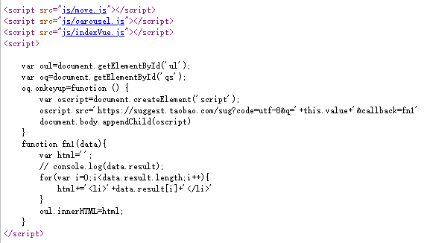
产品概述及功能阐述
PRODUCT OVERVIEW
主页
主要结构及功能
导航栏: 指引作用
轮播图: 使海报运动，起广告的作用
商品列表: 专辑精选、单品推荐、达人精选
底部版权等: 声明，同时提供联系方式
引入js，使页面具有动态效果
页面使用vue进行渲染
输入文字标题

Slide 5
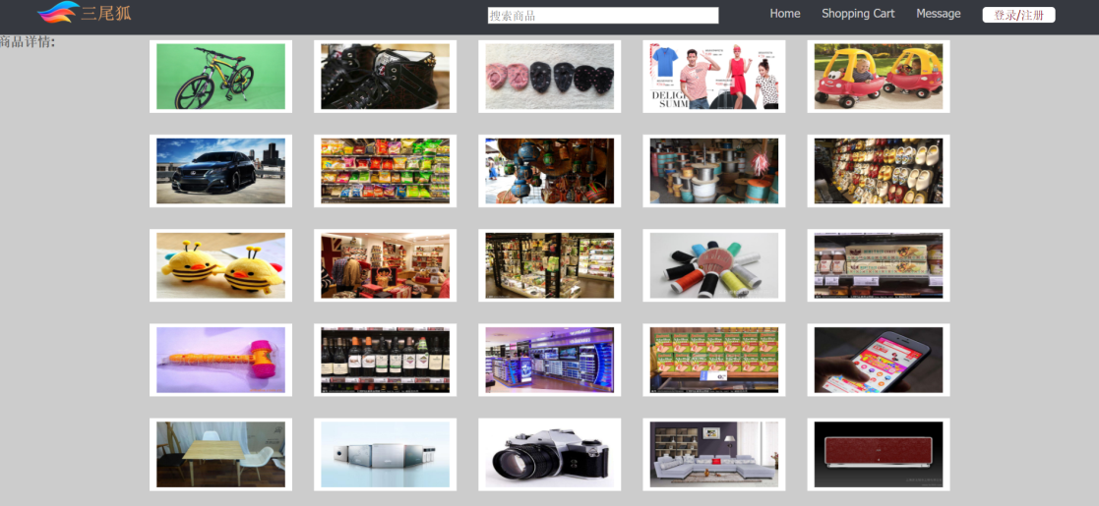
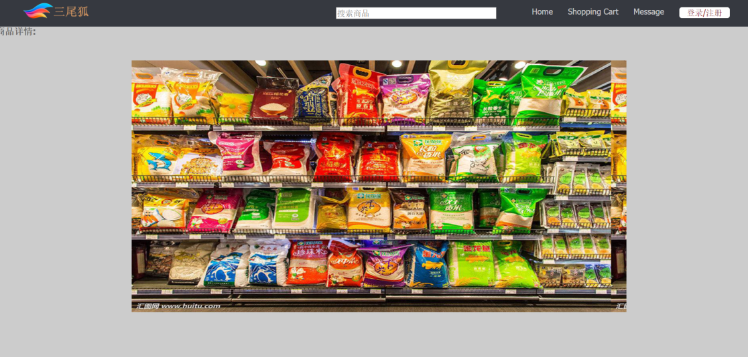
详情页面particulars
主要结构及功能
商品陈列
功能: 点击图片会进行放大
原理: 页面布局类似九宫格，点击图片后拼接合成一张图，再次
点击会进行拆分还原

Slide 6
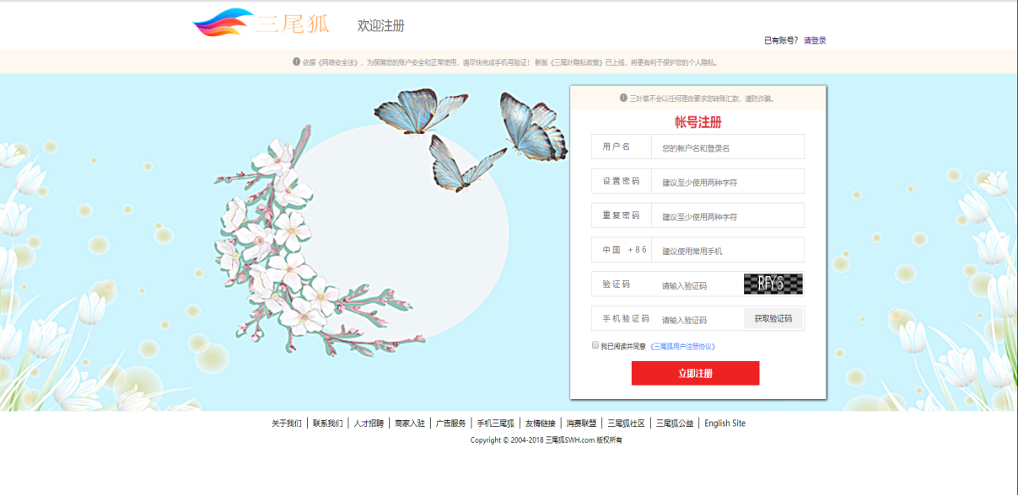
注册registerlogin
主要结构及功能
组成: 用户名，密码，确定密码，手机号，验证码等
功能: 注册账号

Slide 7
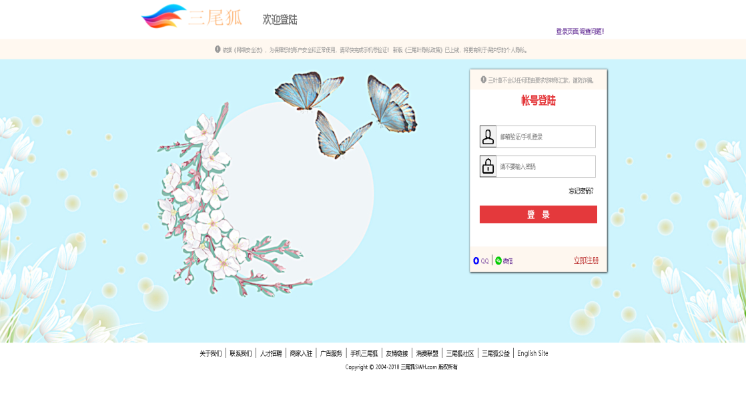
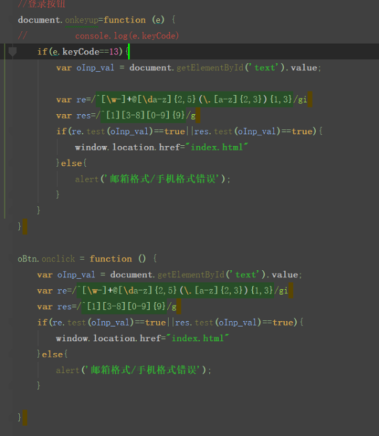
登录login
结构及功能
组成: 登录框和密码框(不要用输入)、登录按钮
功能:输入正确的邮箱/手机格式，才能登陆，
错误将会弹出报错框，告诉你输入格式错误
原理:

Slide 8
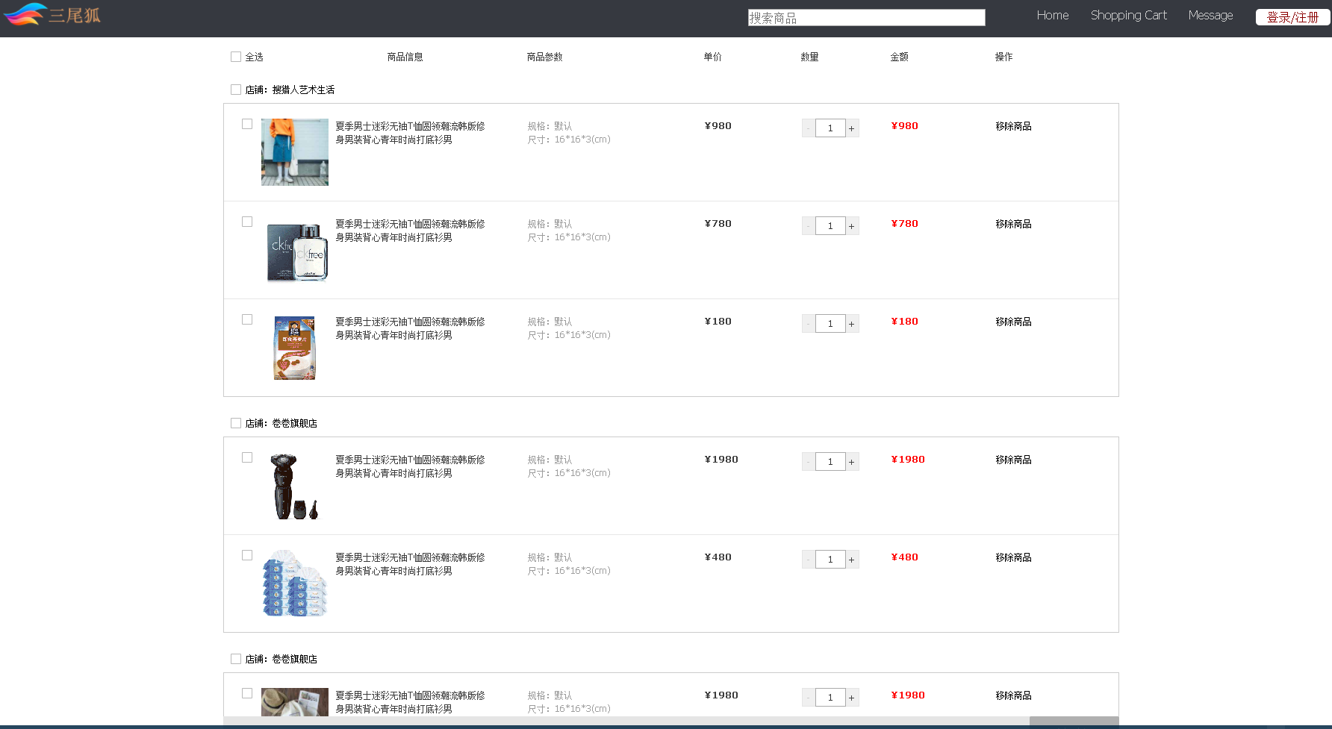
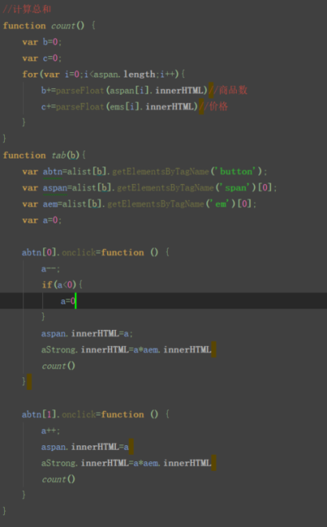

购物车shopping Cart
结构及功能
商品列表: 产品 、价格、数量、金额计算、操作(删除)
功能: 当勾选中后，会进行金额的计算,数量越多,金额也就
越大。进行操作，点击移除，会将该商品移除。
原理：通过DOM,获取元素
进行值的计算。

Slide 9
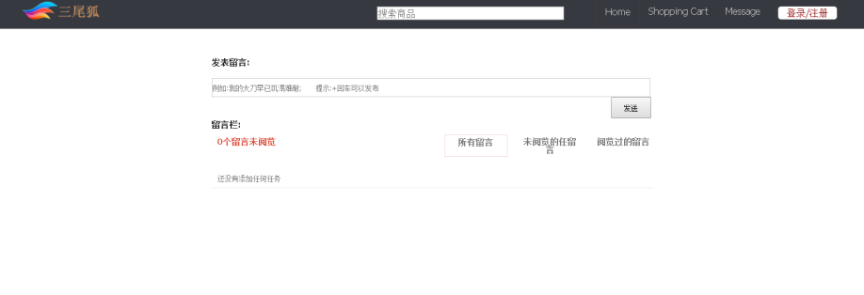
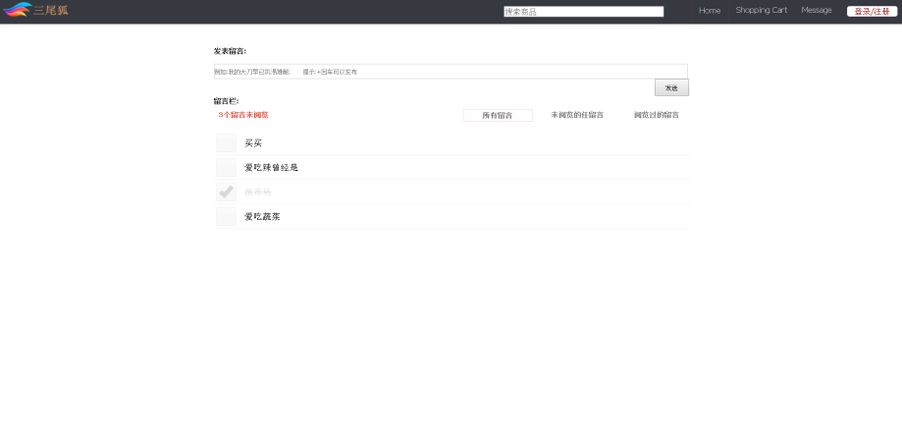
留言Message
结构及功能
未输入状态:
留言框、发送按钮、留言信息
功能: 留言框输入信息,点击发送按钮或者Enter键就会将信息发送，
显示在留言栏下,留言栏会显示未阅览的信息数量。信息如果阅览
过，给留言信息打勾，信息将被划上删除线,同时未阅览数会减少。
点击x时，将信息删除。点击留言栏右边的属性，会进行信息筛选。
信息储存在本地中，不要担心关闭后会消失。
该效果主要是由Vue.js写的,主要用到任务的添加、删除、过滤器、esc键返回
之前的值、数据的绑定、自定义属性跟方法等
输入后的状态:
实际效果操作:

Slide 10
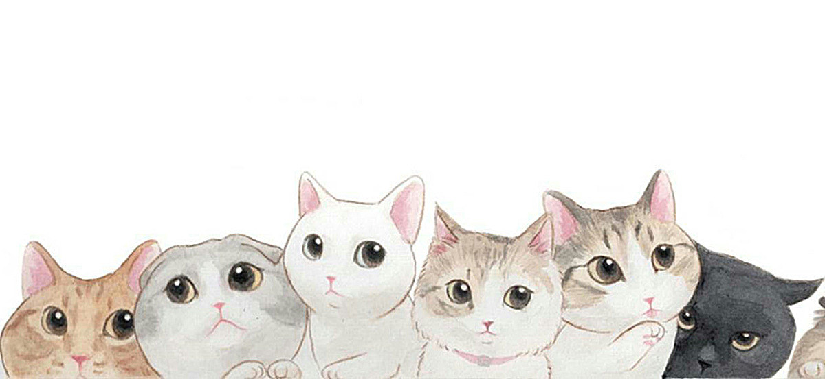
谢谢观赏

